Slide 1

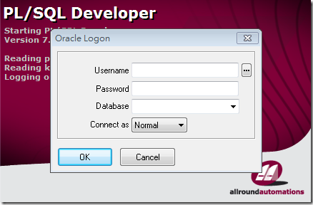
CÁC CÔNG CỤ GIÚP LÀM VIỆC VỚI CƠ SỞ DỮ LIỆU

Slide 2

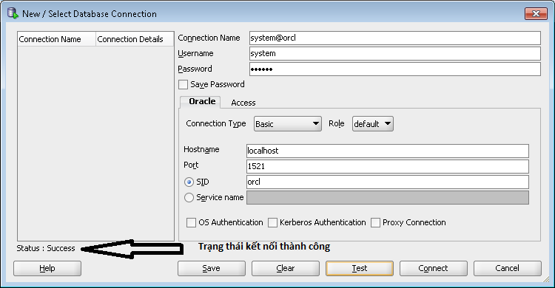
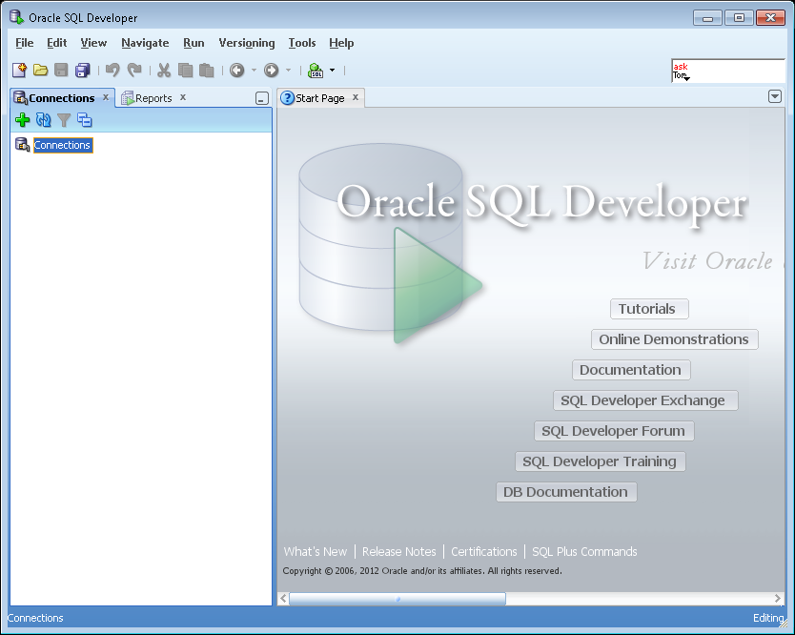
LÀM VIỆC VỚI CSDL SỬ DỤNG CÔNG CỤ SQL DEVELOPER
Tên kết nối, để phân biệt giữa các kết nối
Tên schema, chính là tên người dùng
Mật khẩu tương ứng
Nhớ mật khẩu
Bấm biểu tượng này để tạo kết nối đến 1 schema của database
Tên máy chủ chứa database cần kết nối.
Cổng mà listener lắng nghe database
Tên database

Slide 3
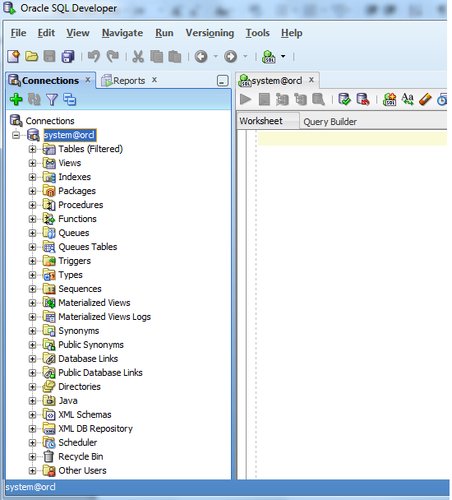
Giao diện làm việc khi kết nối đến 1 schema
Nơi viết và thực thi câu lệnh sql. Để thực thi câu lệnh sql:
+ Nếu chỉ có 1 câu lệnh: Nhấn tổ hợp phím
Alt + Enter
+ Nếu có nhiều câu lệnh,để thực thi 1 câu lệnh bất kỳ, bôi đen câu lệnh cần thực thi, rồi nhấn alt + enter.

Slide 4

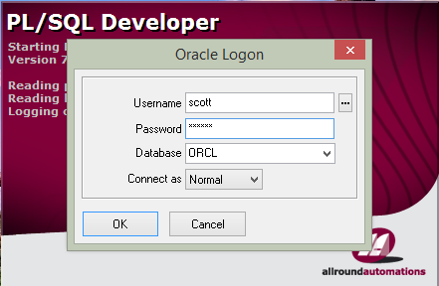
LÀM VIỆC VỚI CSDL SỬ DỤNG PL/SQL DEVELOPER
Tên schema, chính là tên người dùng
Mật khẩu tương ứng
Tên database
Loại quyền kết nối

Slide 5
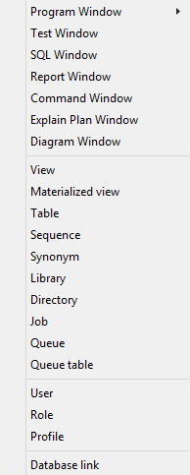
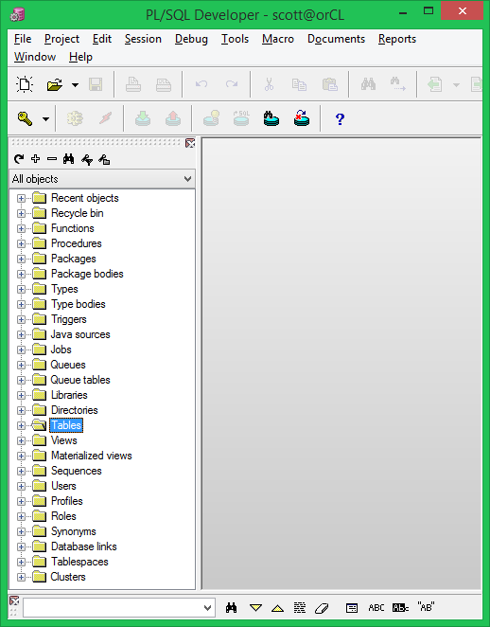
Giao diện làm việc của pl/sql developer
Thay đổi thông tin đăng nhập
Tạo cửa sổ viết lệnh sql hoặc pl/sql.
All objects: Hiển thị tất cả các objects mà user này nhìn thấy.
My objects: Chỉ hiện thị các object của user này.
Tạo lược đồ csdl
Tạo các object trong schema

Slide 6
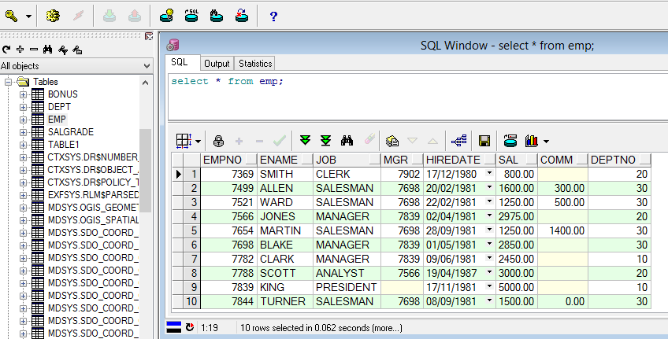
Thực thi câu lệnh sql
Nút thực thi câu lệnh. Hoặc nhấn phím chức năng F8 trên bàn phím.

